Slide 1
Решение задач на нахождение неизвестного
слагаемого.
Урок математики во 2 классе
Учитель: Киселева С.А.

Slide 2
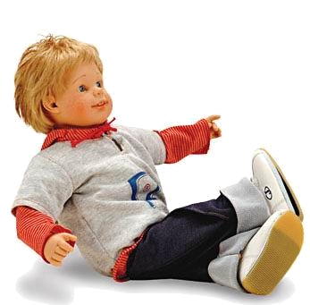
Цель:
знакомство с задачами на нахождение третьего слагаемого, знакомство с алгоритмом решения задач на нахождение третьего слагаемого.
Notes:
2

Slide 3
Изучение нового материала
Просмотрите новый материал с помощью видео, Математика 2 класс (Урок№60 - Задачи на нахождение неизвестного третьего слагаемого.), перейдя по ссылке:
https://www.youtube.com/watch?v=Mi0b6s6UNu4&t=73s

Slide 4
Задание №1
Заполните пропуски в таблице.
Цена | 2 |  |  | 10
Количество | 5 | 3 | 7
Стоимость |  | 12 | 70 | 10
10, 10, 1, 4

Slide 5
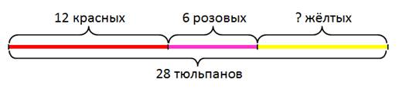
Задание №2
Решите задачу:
На нашей клумбе расцвело 28 тюльпанов. Из них 12 красных, 6 розовых, а остальные - жёлтые. Сколько жёлтых тюльпанов расцвело на клумбе?

Slide 6
Задание для контроля: Вставьте пропущенные цифры
+4
=5
7+
=8
+2=5
2+
=5
+5=8
6+
=8

Slide 7
Задание для контроля: Вставьте пропущенные цифры
+4
=5
7+
=8
+2=5
2+
=5
+5=8
6+
=8

Slide 8
Домашнее задание
Решите задачу:
Маша в магазине купила 3 сладостей. Из них 10 конфет, 10 пирожных, а остальное – зефир. Сколько зефира купила Маша?

Slide 9
Молодцы!

